Slide 1


SÄHKÖINEN LENTÄMINEN utopiaa vai realistinen mahdollisuus Lapin matkailulle?
DI Riku Huhta
Strategiset liikennejärjestelmät
Destia Oy

Slide 2
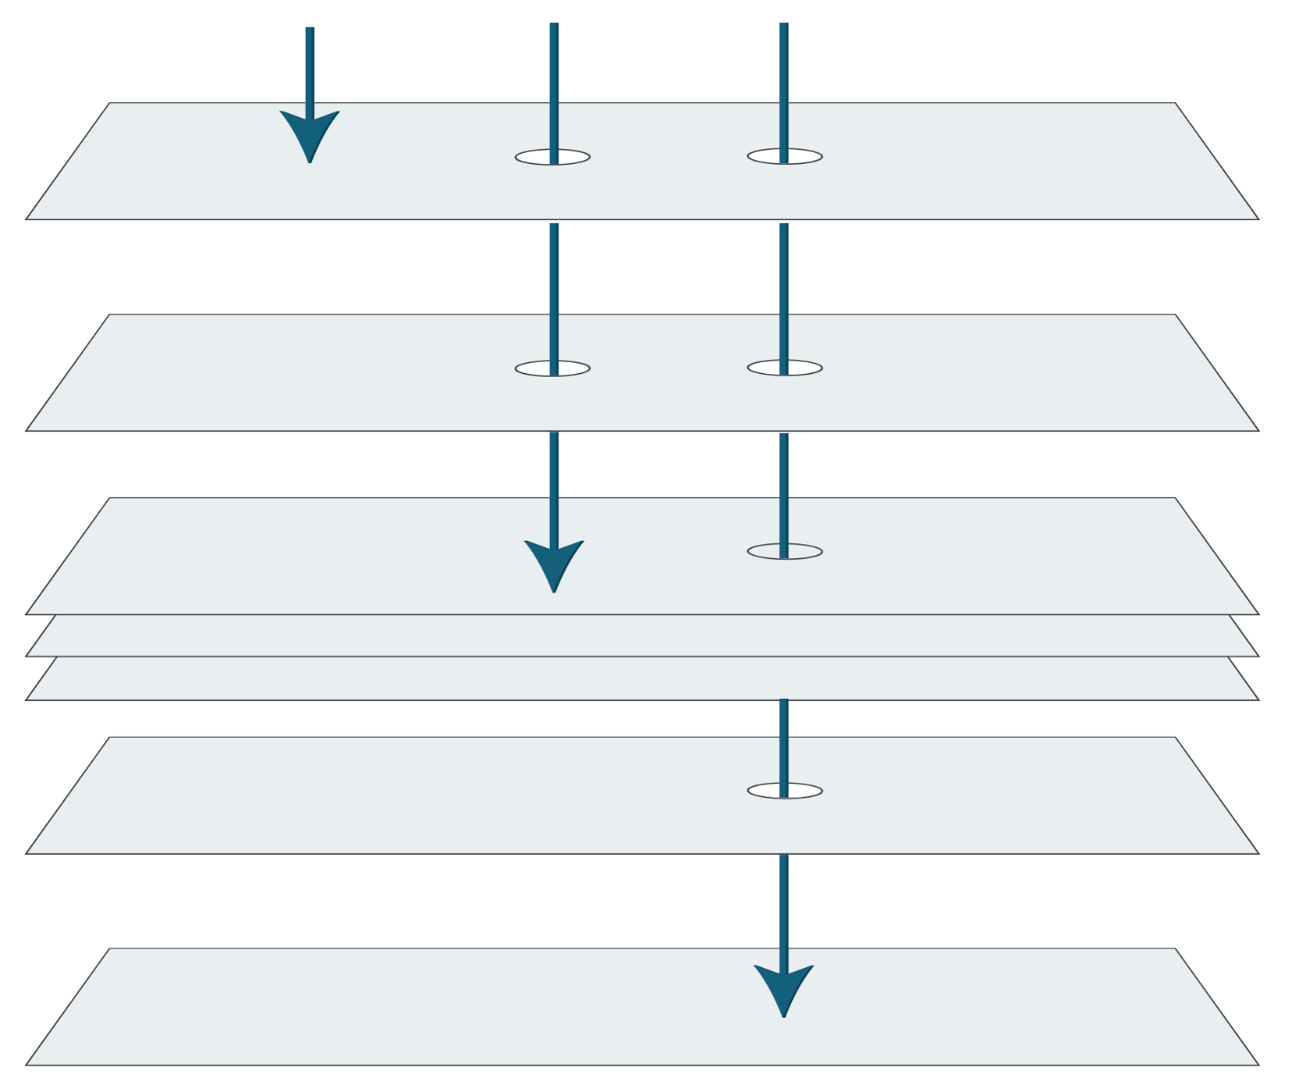

SÄHKÖISEN
LENTÄMISEN KEHITYSPOLKU
2022 2040
Teknologian kyvykkyys
Globaalit, EU-tason ja valtakunnan tavoitteet tähtäävät lentoliikenteen päästöjen nopeaan vähentämiseen
Maailmassa on käynnissä
yli 100 sähköisten ilma-alusten projektia
Regulaatio
Markkinat
Päätöksentekijät
Käyttäjät
Tarjoajat
Taloudellinen
kannattavuus
Liikennejärjestelmään implementointi
SKAALAUTUMINEN

Slide 3
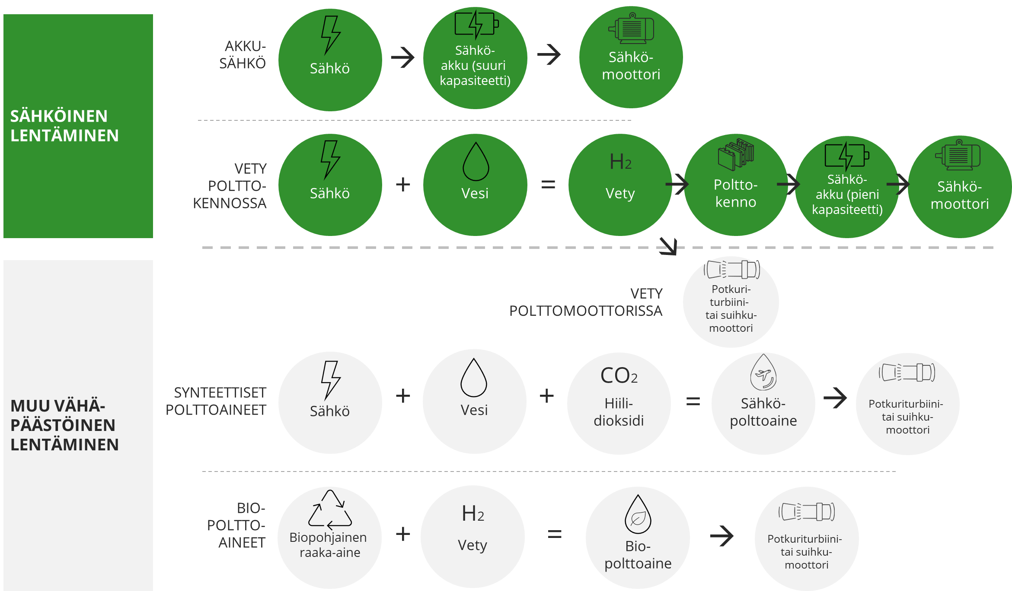

Slide 4
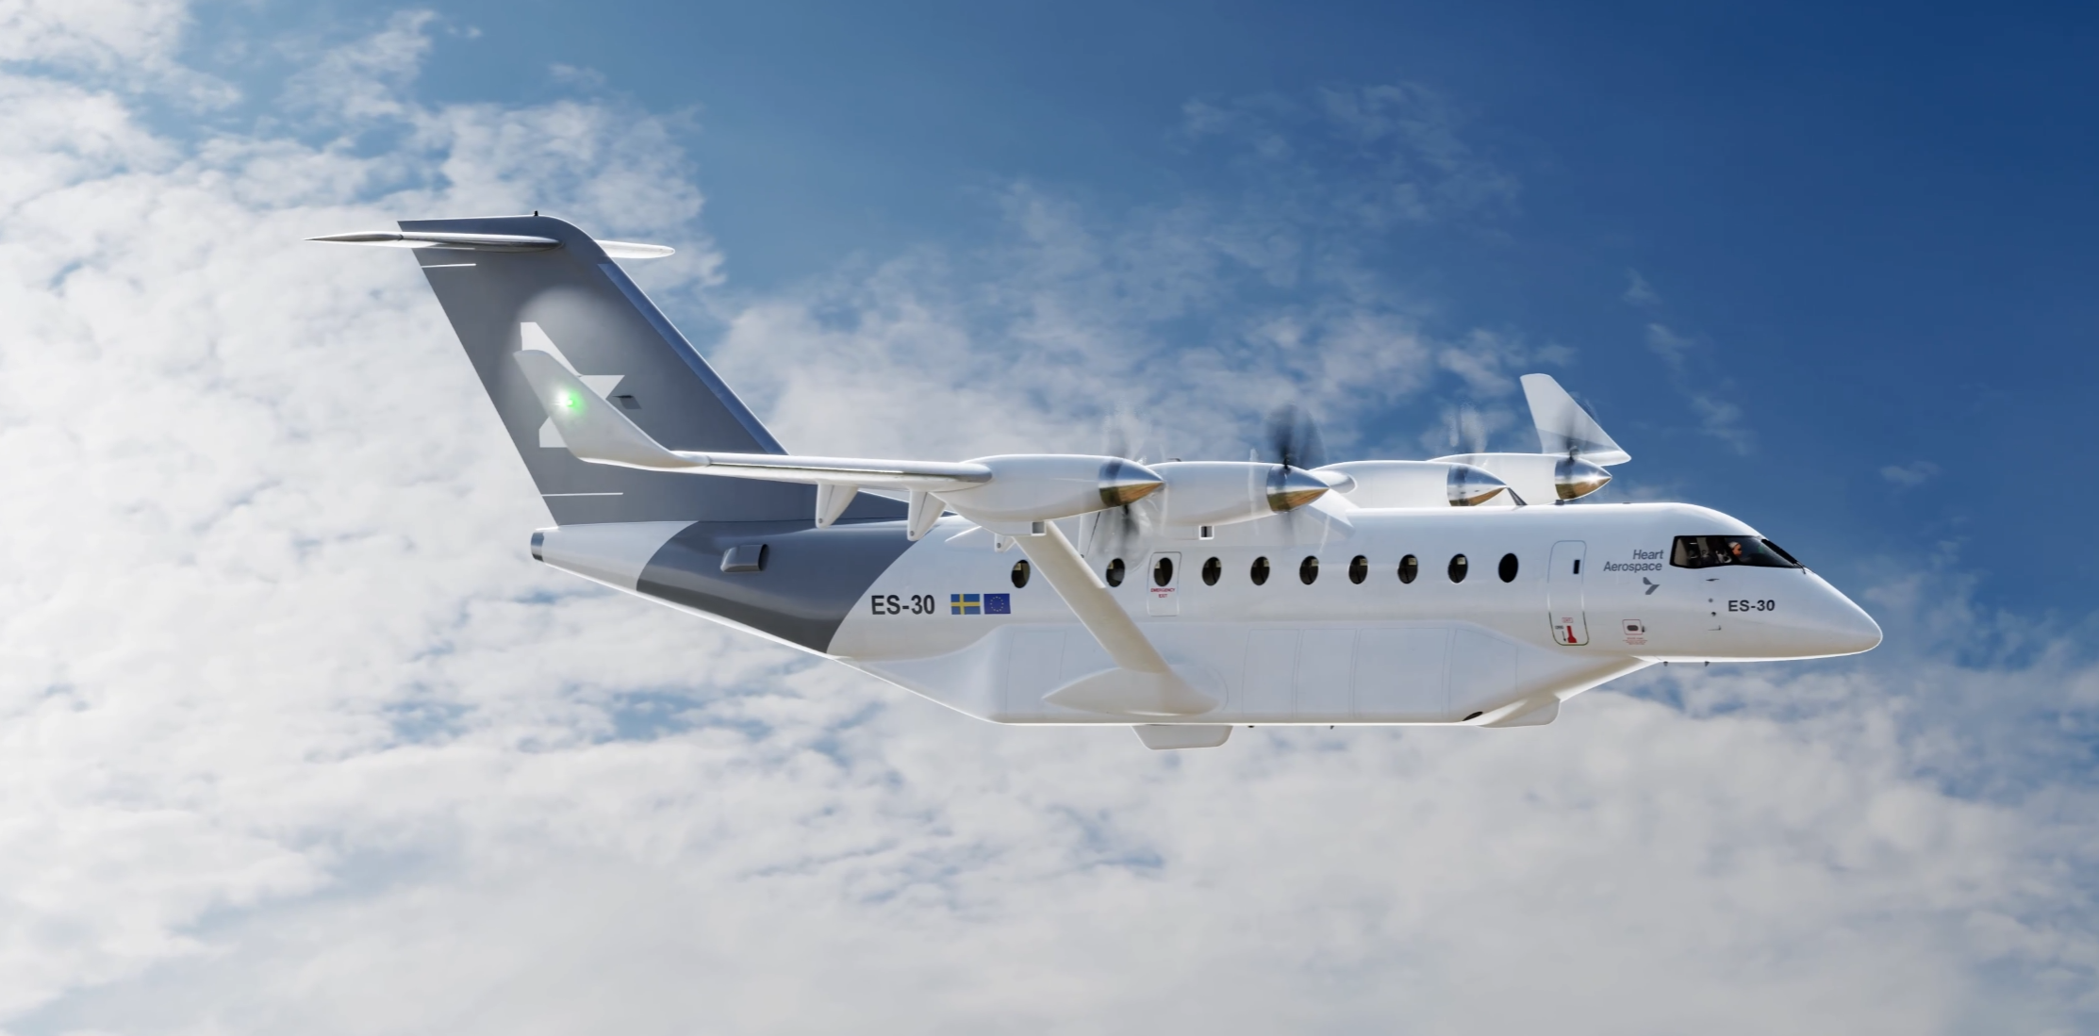
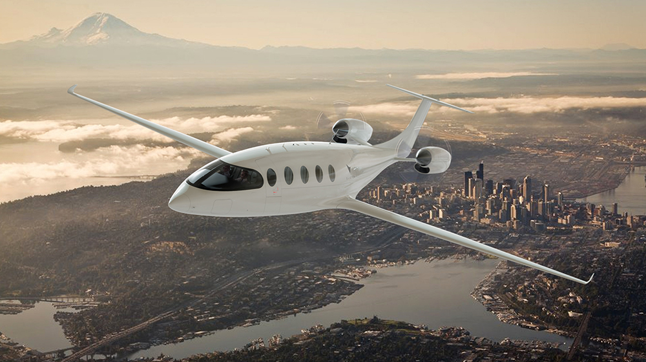
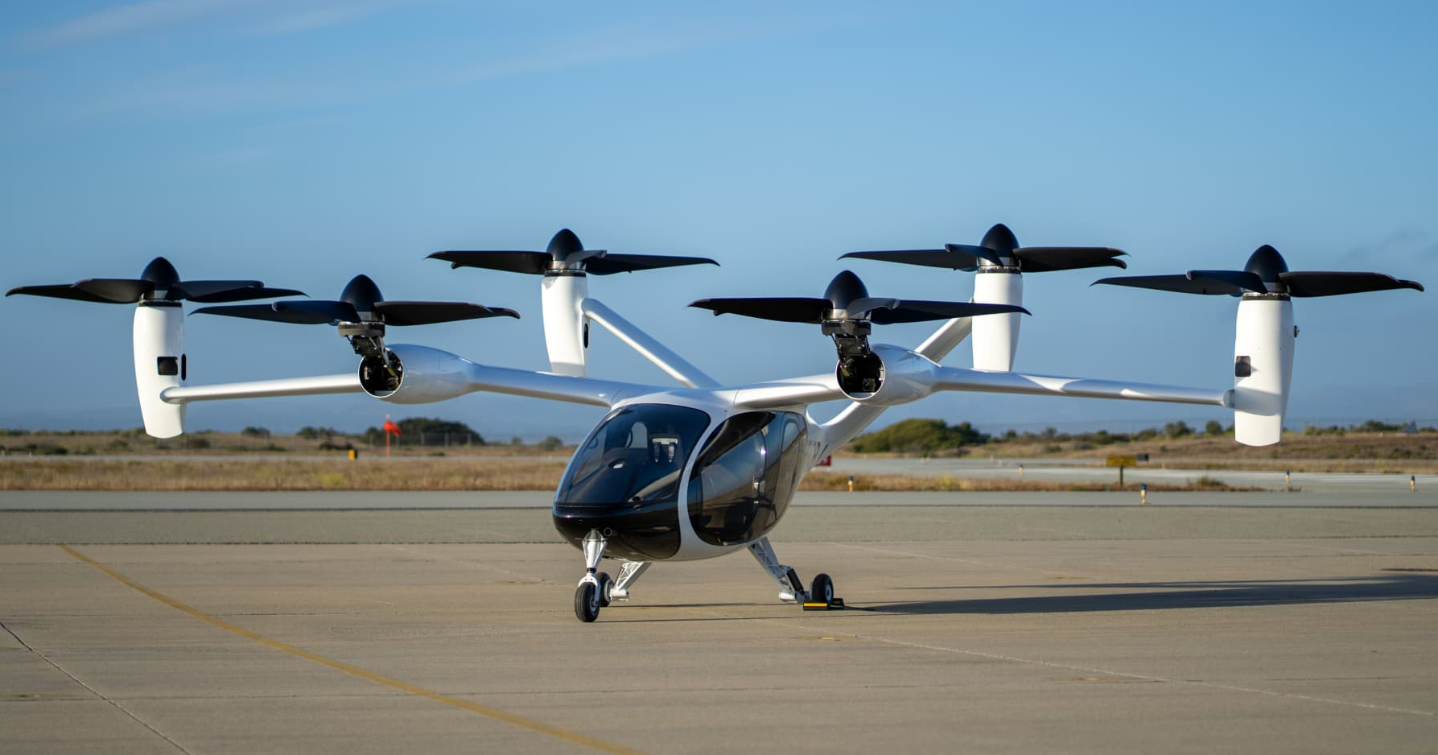
ESIMERKKEJÄ SUOMEEN SOVELTUVISTA AKKUSÄHKÖLENTOKONEISTA VUOTEEN 2030 MENNESSÄ
Heart Aerospace ES-30
Eviation Alice
Joby Aviation eVTOL
Kiinteäsiipinen ilma-alus
30 matkustajapaikkaa
200 km akkusähköllä, 400 km hybridinä
Ruotsalaisvalmisteinen
Markkinoilla arviolta 2028
Kiinteäsiipinen ilma-alus
9 matkustajapaikkaa
820 km maksimikantama
Israelilaisvalmisteinen
Matkanopeus n. 400 km/h
Markkinoilla arviolta 2024
Pystysuoraan nouseva ja laskeutuva ilma-alus
4 matkustajapaikkaa
240 km maksimikantama
Yhdysvaltalaisvalmisteinen
Maksiminopeus 320 km/h
Markkinoilla arviolta 2024
Vetykäyttöistä kalustoa laajemmin markkinoille vuosien 2030-2040 aikana
Kuvat ja tiedot: valmistajat

Slide 5
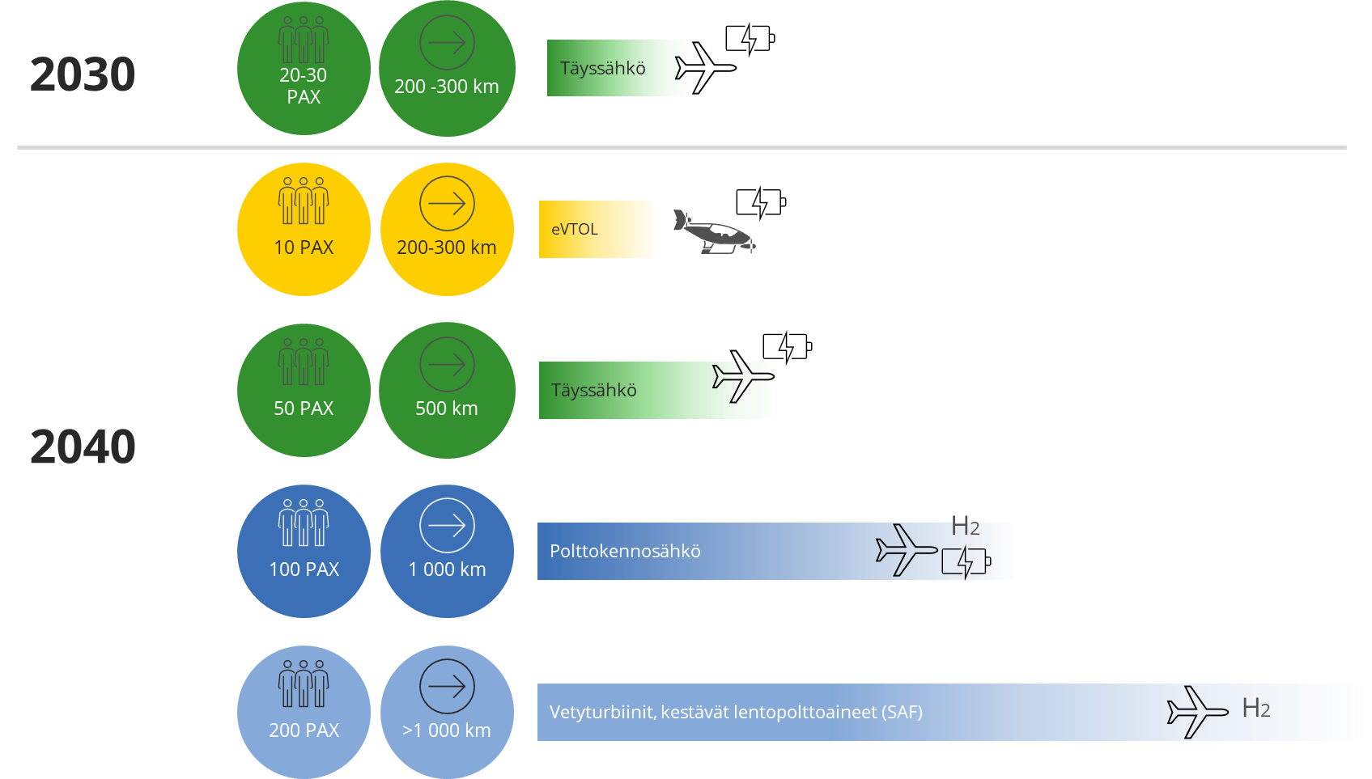

Slide 6

SÄHKÖINEN LENTÄMINEN POIKKEAA PERINTEISESTÄ
LENTÄMINEN
Operoinnin kustannukset ovat alustavien tietojen mukaan jonkin verran nykyistä kalustoa pienemmät
Liiketoiminnan kannattavuus herkkää matkustajamäärälle
ASIAKASKOKEMUS
Enintään 19-paikkaisessa lentokoneessa ei vaadita matkustamohenkilökuntaa
LENTOASEMIEN INFRASTRUKTUURI
Edellyttää sähkölatausinfrastruktuuria tai vedyn jakeluinfrastruktuuria
Lentoasemien turvavaatimukset, mm. akkupaloihin varautuminen
Akkuvarastot tasaamaan kulutuspiikkejä
Lippuhinnat voivat hieman laskea, mutta edelleen ”lentämisen hintaisia”
Asiakastarpeiden tunnistaminen kriittistä
Investointeja infraan tarvitaan

Slide 7

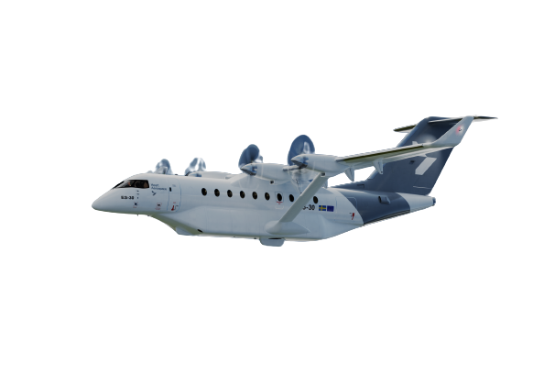

SÄHKÖISEN LENTÄMISEN POTENTIAALI LAPISSA
ES-30 –kuva: Heart Aerospace

Slide 8
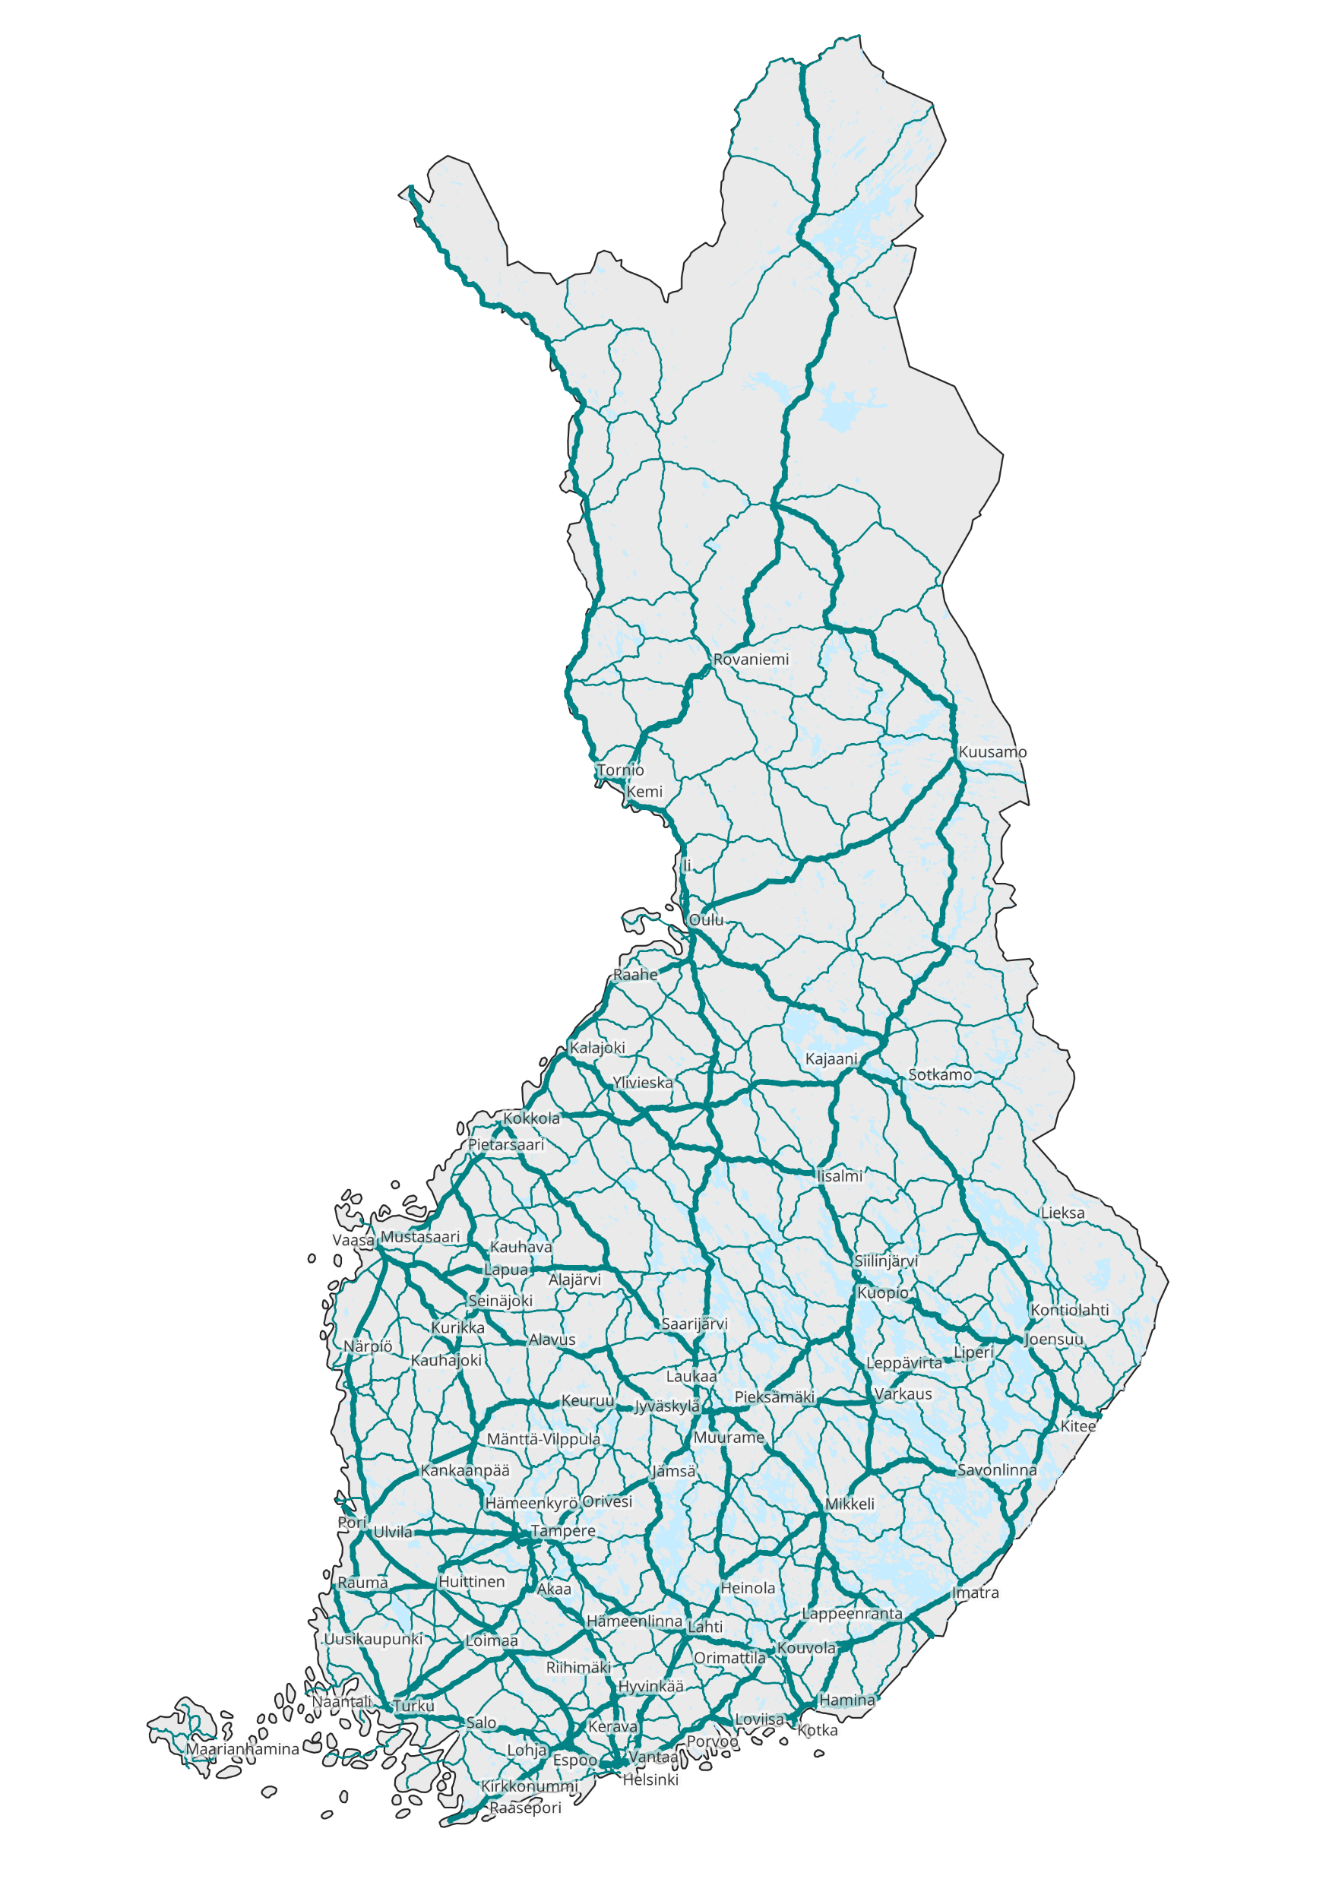
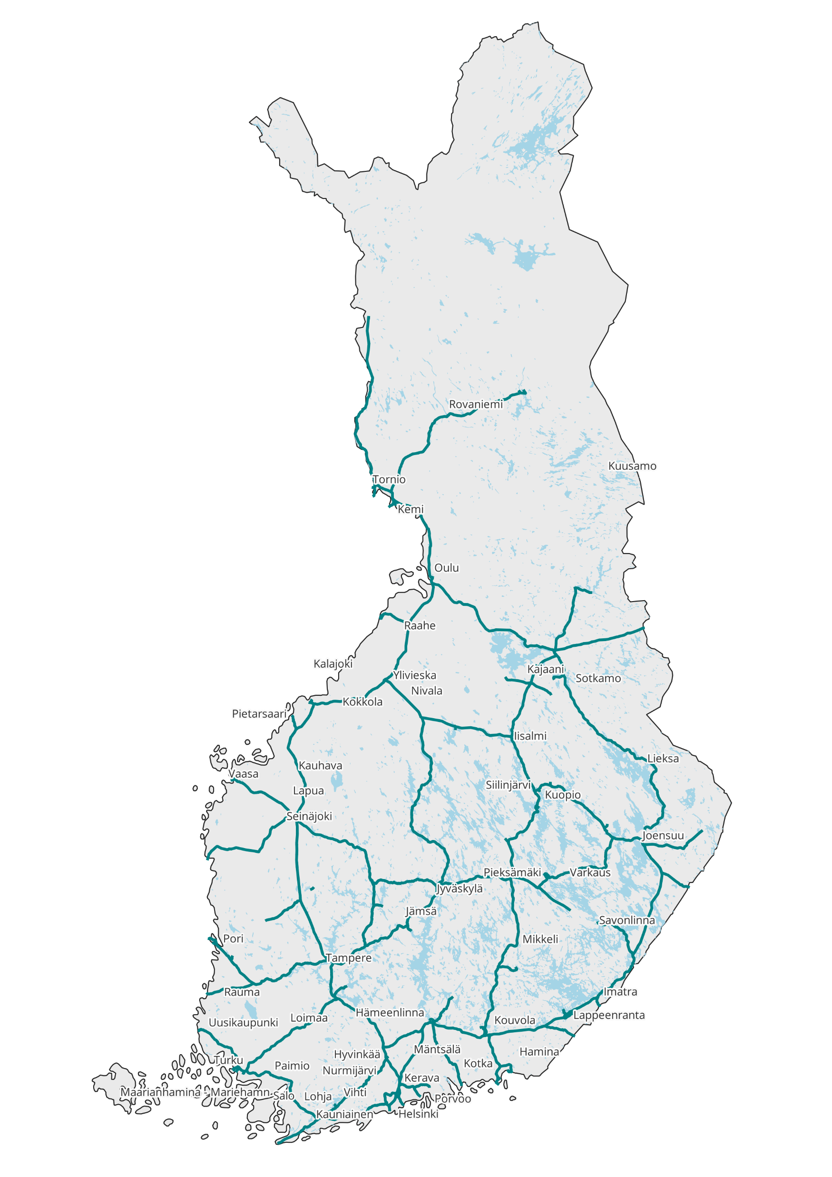
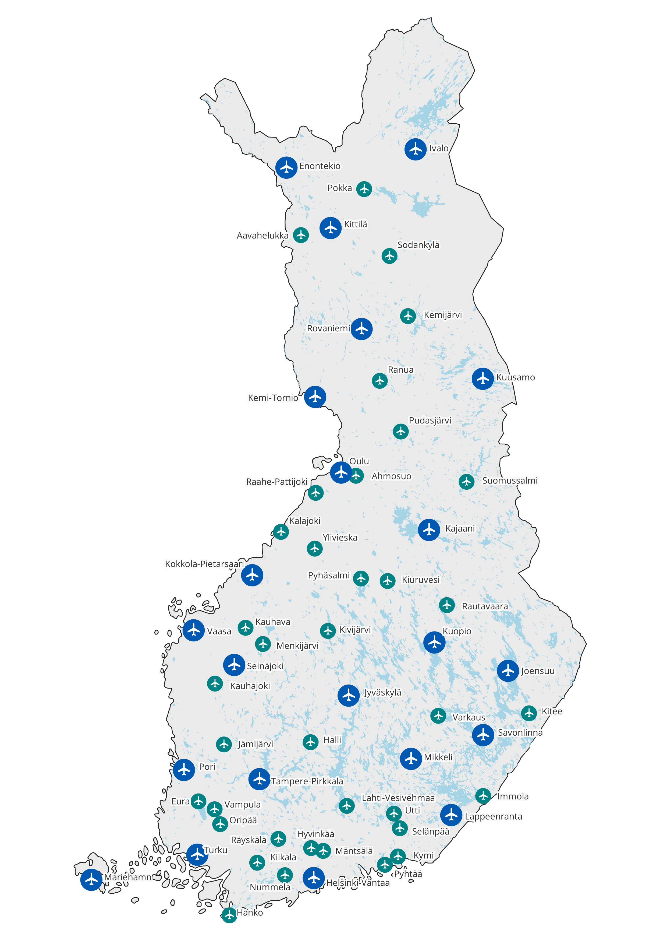
LENTÄMINEN ON
KRIITTISTÄ LAPIN MATKAILULLE
Tieverkko
Kuvassa valta-, kanta- ja seututiet
Rataverkko
Kuvassa käytössä olevat rataosuudet
Lentoasemat
sekä ne lentopaikat, joilla yli 800 m kiitotie
Harva rautatieverkko
Pitkät etäisyydet
Melko tiheä lentoasemaverkko
Matkailukohteita ja elinkeinoelämää ympäri aluetta
Alueelliselle sähköiselle lentämiselle mahdollisuuksia

Slide 9
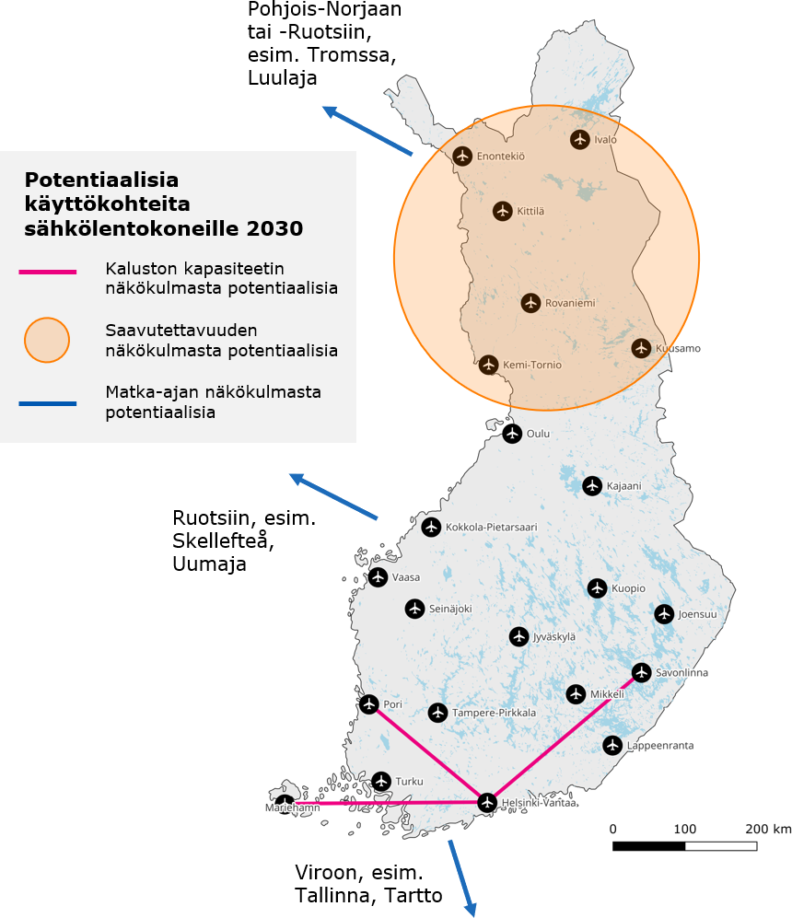






LAPPI POTENTAALINEN ALUSTA SÄHKÖISELLE LENTÄMISELLE
MATKAILU-
TUOTE
MARKKINOINTI
Matkailun kolme
kärkeä
SAAVUTETTAVUUS
Nopeasti lähelle kohdetta
Tiukka aikabudjetti

Slide 10

SÄHKÖISEN LENTÄMISEN POTENTIAALI
LAPIN MATKAILUN KEHITTÄMISESSÄ 2030
Akkusähkökalusto Lapin sisäisessä hop on –hop off –tyyppisessä liikenteessä
Lentotaksimainen toimintatapa
Suurteholataus lentoasemilla
Alle 19-paikkainen kalusto
Muutaman sadan kilometrin lentoja
Kohderyhmänä korkeamman maksuhalukkuuden asiakassegmentti – korkeampi matkailutulojen kertymä vähemmillä matkailijamäärillä
200 km

Slide 11
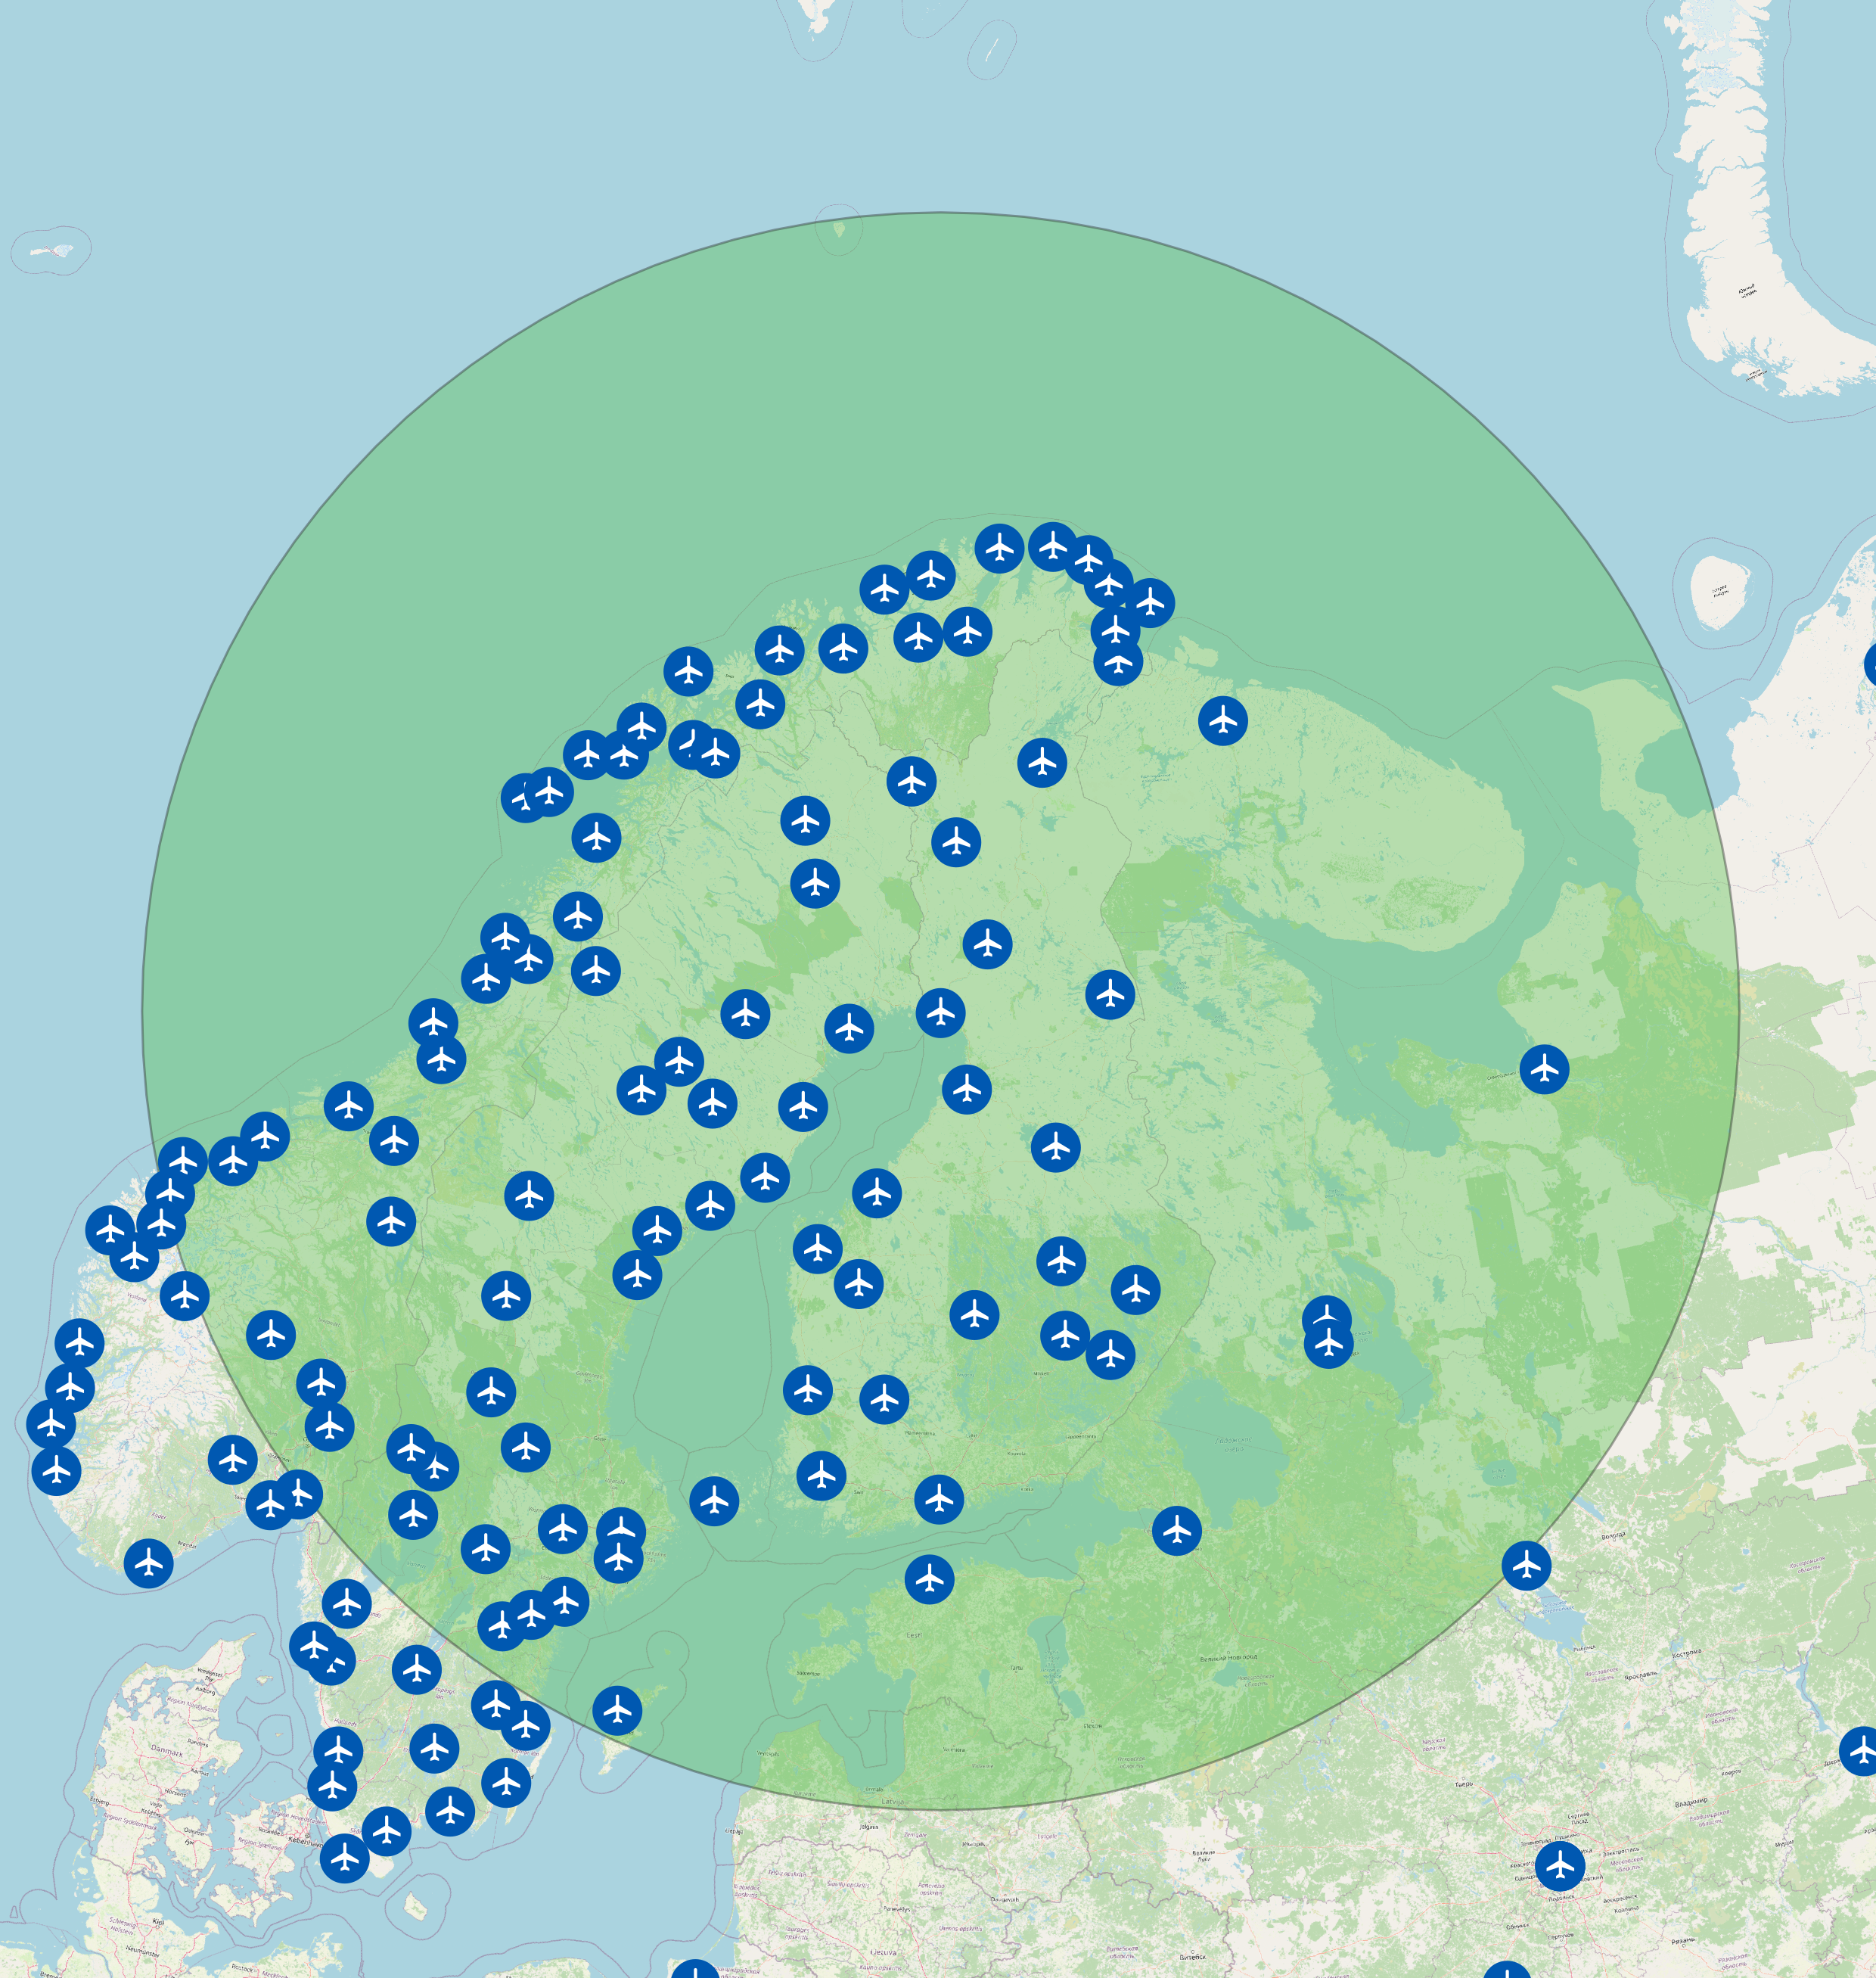

SÄHKÖISEN
LENTÄMISEN
POTENTIAALI
LAPIN MATKAILUN KEHITTÄMISESSÄ 2040
Vetykaluston käyttö suuremmille lentoasemille saapuessa
Suuremmat matkustajavolyymit
Suorat lennot naapurimaista sekä Helsinki-Vantaalta
Jopa 1 000 km lentoja
n. 100 hengen kalustoa
Lentoasemilla nestemäisen vedyn jakelua
n. 1 000 km

Slide 12
SÄHKÖINEN LENTÄMINEN
– utopiaa vai realistinen
mahdollisuus Lapin matkailulle?
Teknologiana soveltuu lyhyille ja keskipitkille matkoille
Suurin kehitysharppaus tapahtuu 2030-luvulla
Luontainen osa kestäviä matkailukonsepteja
Rohkeasti miettimään käyttökohteita – kokeilut käyntiin heti teknologian ollessa kypsää

